Slide 1
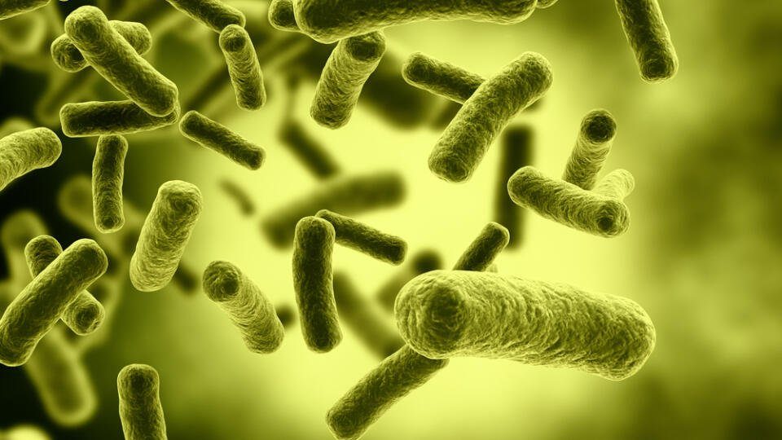
Základné životné procesy organizmov

Slide 2
VIDEO ☺
https://www.youtube.com/watch?v=_jqiIFKd5j0

Slide 3
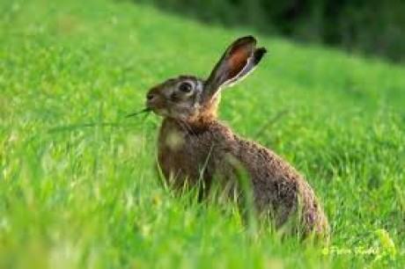
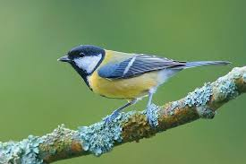
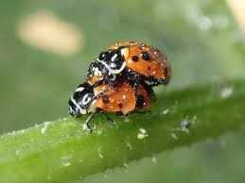
Základné životné procesy a prejavy organizmov sú:
výživa
dýchanie
vylučovanie
rozmnožovanie
rast a vývin
dráždivosť
pohyb

Slide 4
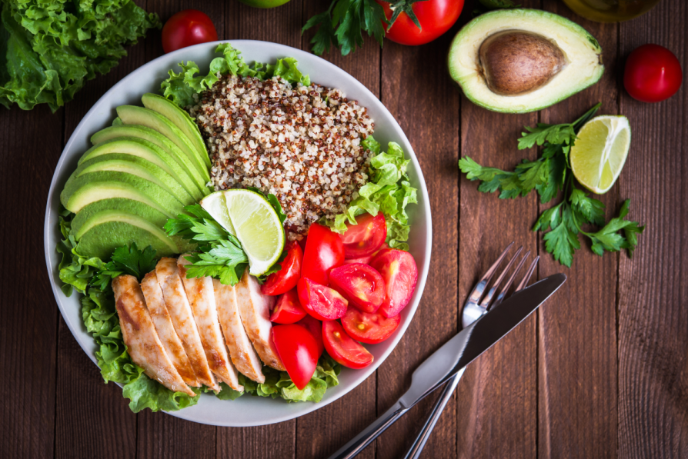
1. Výživa
je zdrojom stavebných látok a energie
živiny = látky, ktoré organizmy potrebujú pre svoj rast a vývin

Slide 5
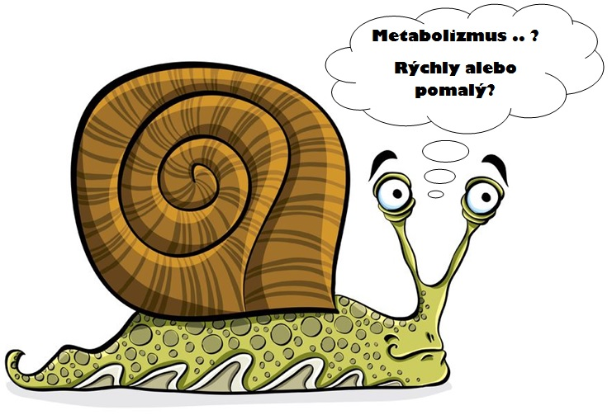
Metabolizmus = spracúvanie živín
https://www.youtube.com/watch?v=TMnX76SlKDY
Čo je to metabo-lizmus?

Slide 6
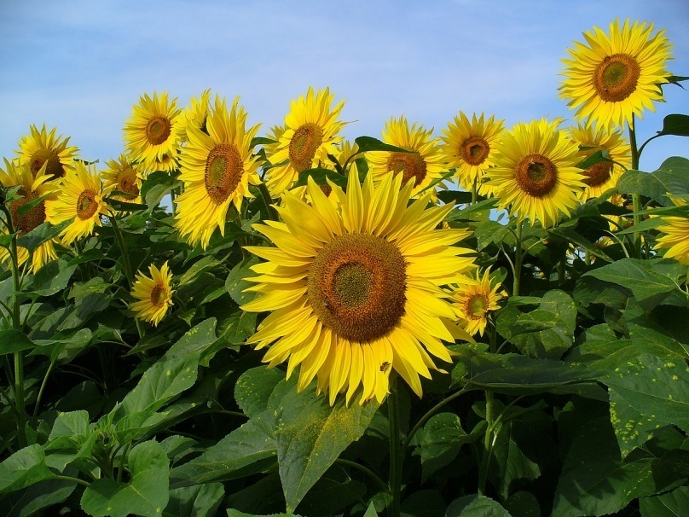
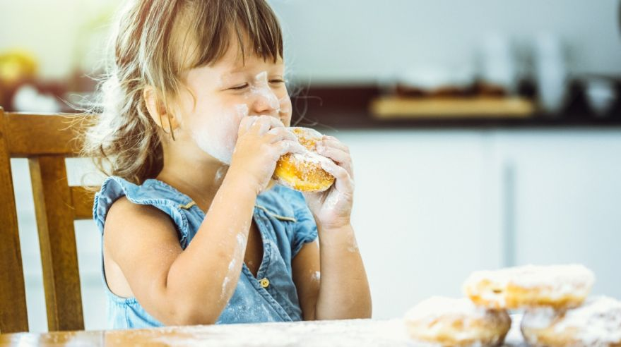
Živiny:
pre rastliny- anorganické látky (kyslík, voda, oxid uhličitý a soli)
pre živočíchy a človeka- organické látky (bielkoviny, cukry, tuky) + anorganické (voda a minerálne látky)

Slide 7
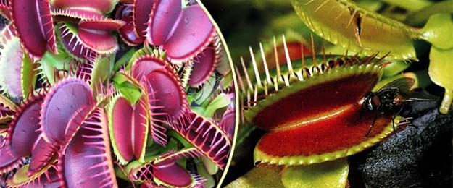
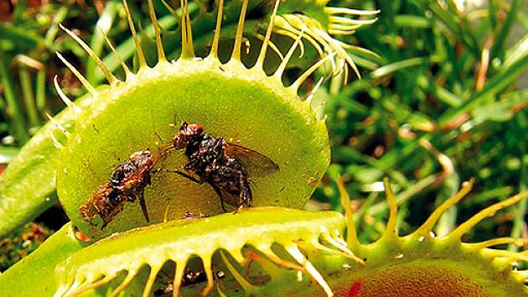
Typy výživy:
https://www.youtube.com/watch?v=socUWOlwjIQ
autotrofná – rastliny a niektoré baktérie
heterotrofná – živočíchy a huby
mixotrofná – mäsožravé rastliny
Ako lovia mäsožravé rastliny?

Slide 8
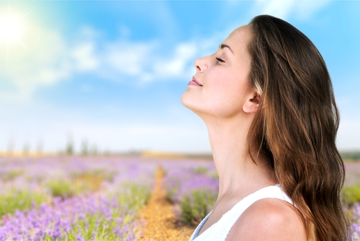
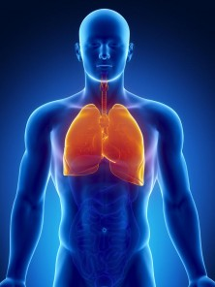
2. Dýchanie
proces spojený s prijímaním kyslíka
a výdajom oxidu uhličitého
rozkladajú sa pri ňom organické látky, vznikajú anorganické látky a uvoľňuje sa energia
na dýchanie sú organizmy rôzne uspôsobené (prieduchy, žiabre, pľúca)

Slide 9
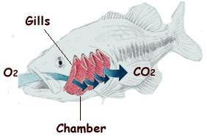
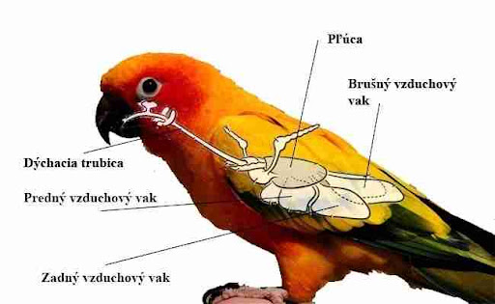
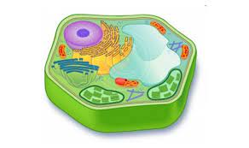
Dýchacie orgány

Slide 10
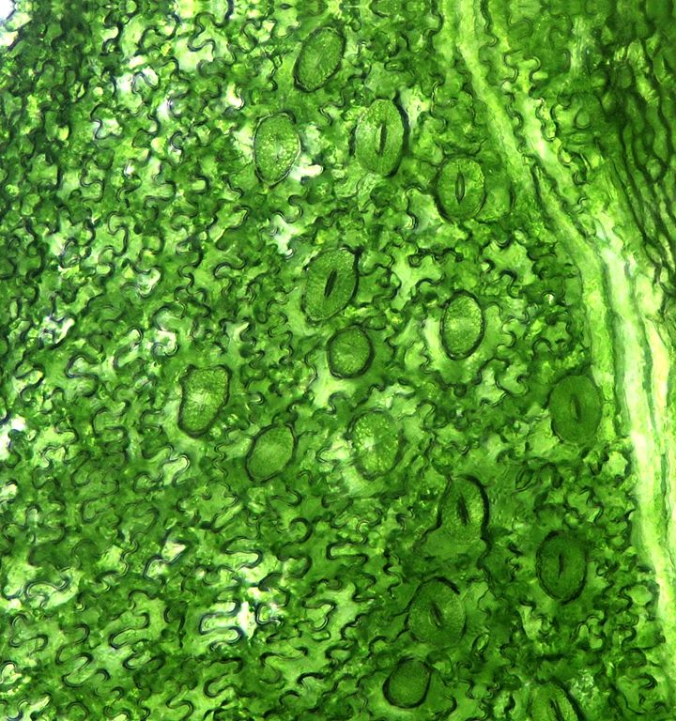
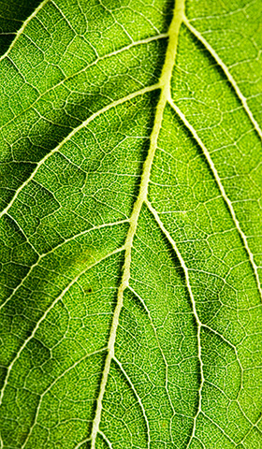
Dýchanie rastlín
https://www.youtube.com/watch?v=WbZkXGKeYj0
Ako dýchajú rastliny?

Slide 11
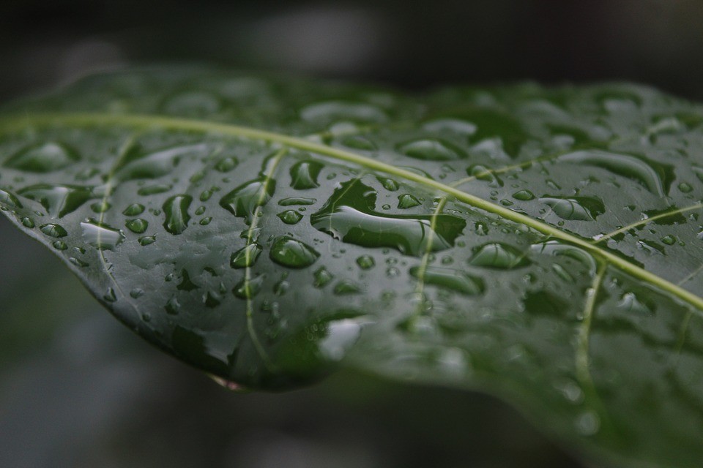
3. Vylučovanie
z tela organizmu sa odstraňujú nepotrebné a odpadové látky
rastliny – CO2, vodnú paru
živočíchy - nadbytočná voda a odpadové látky

Slide 12
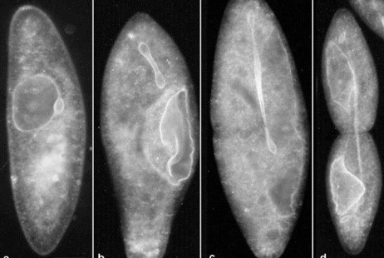
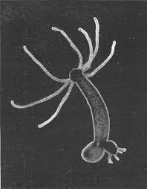
4. Rozmnožovanie
vytváranie nových jedincov z rodičovských jedincov
pohlavné – nový jedinec sa vyvíja zo zárodku, ktorý vznikol splynutím samčej a samičej pohlavnej bunky
nepohlavné – oddelením časti materského organizmu (poplaz, list), alebo pučaním, či delením

Slide 13
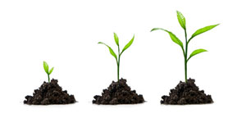
5. Rast a vývin
rast – kvantitatívny proces, zväčšuje sa živá hmota
vývin – kvalitatívny proces, prebiehajú zmeny tela organizmov
sú podmienené dostatkom živín
prebiehajú podľa genetických informácií

Slide 14
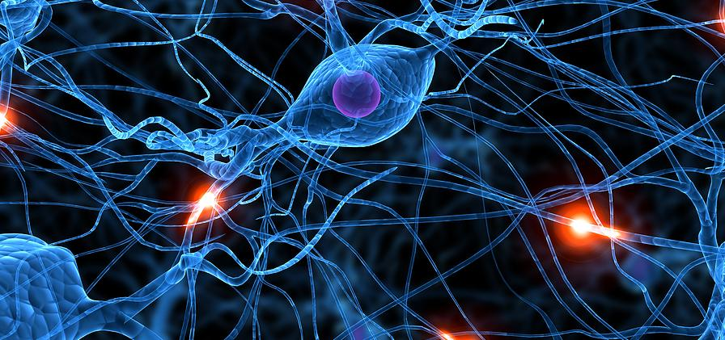
6. Dráždivosť
schopnosť prijímať vnútorné a vonkajšie podnety a reagovať na ne
reakcia na podráždenie = najčastejšie pohyb

Slide 15
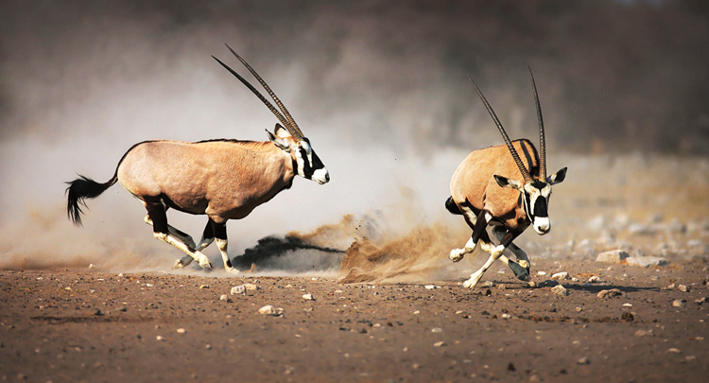
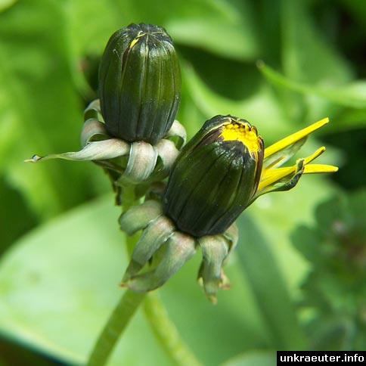
7. Pohyb
Zabezpečuje organizmom:
rozvádzanie živín
ochranu
potravu
rozmnožovanie
Rastliny – obmedzený pohyb
Živočíchy – zreteľný pohyb

Slide 16
POZNÁMKY

Slide 17
ZÁKLADNÉ ŽIVOTNÉ PROCESY A PREJAVY ORGANIZMOV
1. Výživa
súbor procesov, ktoré súvisia s prijímaním a spracovaním živín
je zdrojom stavebných látok a energie
živiny – látky, ktoré organizmy potrebujú pre svoj rast a vývin
živiny:
pre rastliny- anorganické látky (kyslík, voda, oxid uhličitý a soli)
pre živočíchy a človeka- organické látky (bielkoviny, cukry, tuky) + anorganické (voda a minerálne látky)
typy výživy:
autotrofná – rastliny a niektoré baktérie
heterotrofná – živočíchy a huby
mixotrofná – mäsožravé rastliny

Slide 18
ZÁKLADNÉ ŽIVOTNÉ PROCESY A PREJAVY ORGANIZMOV
2. Dýchanie
proces spojený s prijímaním kyslíka a výdajom oxidu uhličitého
rozkladajú sa pri ňom organické látky, vznikajú anorganické látky a uvoľňuje sa energia
na dýchanie sú organizmy rôzne uspôsobené (prieduchy, žiabre, pľúca)
3. Vylučovanie
z tela organizmu sa odstraňujú nepotrebné a odpadové látky
rastliny – CO2, vodnú paru
živočíchy - nadbytočná voda a odpadové látky

Slide 19
ZÁKLADNÉ ŽIVOTNÉ PROCESY A PREJAVY ORGANIZMOV
4. Rozmnožovanie
vytváranie nových jedincov z rodičovských jedincov
pohlavné – nový jedinec sa vyvíja zo zárodku, ktorý vznikol splynutím samčej a samičej pohlavnej bunky
nepohlavné – oddelením časti materského organizmu (poplaz, list), alebo pučaním, či delením
5. Rast a vývin
rast – kvantitatívny proces
vývin – kvalitatívny proces
sú podmienené dostatkom živín
prebiehajú podľa genetických informácií

Slide 20
ZÁKLADNÉ ŽIVOTNÉ PROCESY A PREJAVY ORGANIZMOV
6. Dráždivosť
schopnosť prijímať vnútorné a vonkajšie podnety a reagovať na ne
reakcia na podráždenie = najčastejšie pohyb
7. Pohyb
Rastliny – obmedzený pohyb - otváranie kvetu
Živočíchy – pohyb je zreteľný -beh, let

Slide 21
Za pozornosť Vám ĎAKUJEM !
Mgr. Terézia Harňaková

